Slide 1
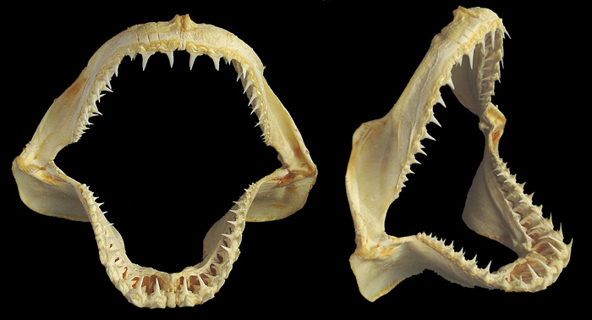
Nuevas inclusiones de tiburones y mantarrayas:
¿qué deben hacer las Partes a partir del 14 de septiembre de 2014? Trazabilidad
Notes:
Los requisitos para la aplicación de la CITES pueden ser divididos en función de los tres objetivos principales de la Convención: garantizar la legalidad, la sostenibilidad y la trazabilidad. A cada uno de esos objetivos corresponde cierto número de procesos y herramientas que los países pueden considerar.

Slide 2
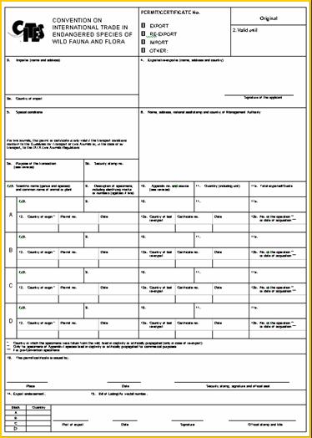
Trazabilidad
Efectuar el registro y la trazabilidad del comercio desde el país de origen hasta el país de destino mediante:
  la emisión de los permisos o certificados CITES apropiados
  la inclusión de todo el comercio pertinente en los informes nacionales anuales (Base de datos sobre el comercio CITES)
  la identificación / verificación de los especímenes
  Colaboración entre
  las Autoridades CITES
  y los organismos pesqueros
  fortalecimiento de las autoridades
  de observancia

Slide 3
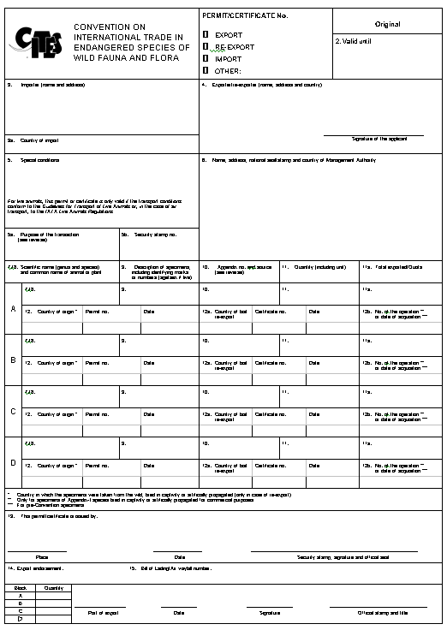
Trazabilidad: Marco para la trazabilidad del comercio
La CITES utiliza un sistema de permisos
y certificados para regular
el comercio internacional de especímenes
de especies de tiburón incluidas en
uno de sus tres Apéndices
A los especímenes de tiburón
se adjunta un permiso o certificado
apropiado, para garantizar la
trazabilidad de su comercio
Las condiciones generales
previas para la concesión de dichos
permisos / certificados son:
que los especímenes hayan sido obtenidos
legalmente (legalidad) y que su comercio
no sea perjudicial para la supervivencia
de la especie (sostenibilidad)
Notes:
Las asociaciones de colaboración a nivel nacional, en particular entre los organismos de aplicación, también son muy importantes para la aplicación eficaz de la Convención.
Dichas asociaciones incluyen una estrecha comunicación y colaboración entre las Autoridades CITES (entre las Autoridades Administrativas, entre las Autoridades Científicas, y entre las Autoridades Administrativas y Científicas); entre las Autoridades CITES y las aduanas, la policía y el cuerpo judicial; y entre las Autoridades CITES y otros departamentos gubernamentales (tales como el sector de los recursos, por ejemplo, la pesquería y la silvicultura).
Las asociaciones de colaboración entre las Autoridades CITES y el sector privado también pueden ser muy importantes para garantizar el cumplimiento de la Convención.

Slide 4
Alcance del comercio sometido a la trazabilidad
Comercio = exportación, importación, re-exportación e introducción del mar
Finalidad = comercial o no comercial
Origen = silvestre (o acuicultura, de ser el caso)
Los especímenes de tiburón objeto de comercio incluyen: los animales vivos o muertos; los cartílagos; la carne y las aletas frescas, congeladas o procesadas; la carne seca salada; la harina de pescado; el aceite; la piel; los dientes; los trofeos; y otras partes y derivados

Slide 5
Transporte de especímenes vivos
La Convención establece que cualquier espécimen vivo sea preparado y enviado de manera que se reduzca al mínimo el riesgo de heridas, deterioro en su salud o maltrato
La Resolución Conf. 10.21 (Rev. CoP16) de la Conferencia de las Partes en la CITES recomienda que, mientras que la Secretaría y el Comité Permanente así lo acuerden, se considere que la Reglamentación LAR de la IATA (para los animales), la Reglamentación PCR de la IATA (para las plantas) y las Directrices de la CITES para el transporte no aéreo de animales y plantas silvestres vivos en su edición más reciente cumplen las disposiciones de la CITES para el transporte

Slide 6
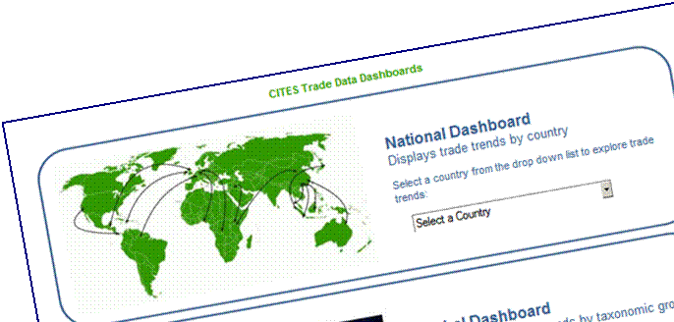
Control de documentos y mantenimiento de registros
La aplicación y observancia eficaz de la Convención depende en gran medida del control de la emisión, inspección y aceptación de la documentación CITES
Cada Parte mantiene registros de su comercio CITES y presenta informes anuales sobre el comercio, los cuales están disponibles a través de la Base de datos sobre el comercio CITES

Slide 7

El ICCWC y otras colaboraciones
Es indispensable establecer cooperaciones y alianzas interinstitucionales (así como intersectoriales e interdisciplinarias) a nivel local, estatal o provincial, nacional, regional y mundial (así como entre estos diferentes niveles).
En noviembre de 2010, se estableció una iniciativa
intergubernamental: el Consorcio Internacional para
Combatir los Delitos contra la Vida Silvestre (ICCWC).
Sus socios son:
  la CITES
  INTERPOL
  la UNODC
  el Banco Mundial
  la Organización Mundial de Aduanas
Objetivos = facilitar la cooperación interinstitucional,
los materiales y herramientas para fortalecer los
conocimientos y competencias, investigar los elementos impulsores y la escala y valor de los delitos contra la vida silvestre e infracciones conexas y realizar evaluaciones nacionales del alcance del comercio ilegal de especies silvestres y la respuesta al mismo.

Slide 8
Cooperación con la IATA y los sectores de la pesca / el comercio
Existe una cooperación de larga data entre la CITES y la IATA, como se refleja en la Resolución Conf. 10.21 (Rev. CoP16) sobre Transporte de especímenes vivos
Se están realizando esfuerzos para reforzar esta cooperación a través de la elaboración de un Memorando de Entendimiento entre las secretarías de la IATA y de la CITES
En las reuniones de la CITES participan como observadores, entre otros: el Convenio Internacional para la Conservación del Atún Atlántico; el Centro de Desarrollo de Recursos Pesqueros del Sudeste Asiático; la Asociación de Organizaciones de Pesca y Vida Silvestre; la Coalición Internacional de Asociaciones de Pesca; Ornamental Fish International; la Asociación Internacional de Importadores de Caviar; el Consejo Asesor Mixto de la Industria de Animales de Compañía; la Asociación Mundial de Zoológicos y Acuarios; la Asociación China de Procesamiento y Marketing de Productos Acuáticos; la Asociación de Productos Marinos; la Asociación para la Protección y el Desarrollo de los Corales Rojos

Slide 9







¡Muchas gracias por su atención!
La CITES y la FAO están trabajando, con el apoyo de la Unión Europea, a favor de un comercio internacional de tiburones y mantarrayas que sea legal, sostenible y trazable

